Slide 1
CHÀO MỪNG QUÝ THẦY CÔ VỀ THAO GIẢNG, DỰ GIỜ
LỚP 1
MÔN: ÂM NHẠC
Lớp 1
GV thực hiện: Phạm Thị Viên
Năm học: 2024 - 2025

Slide 2
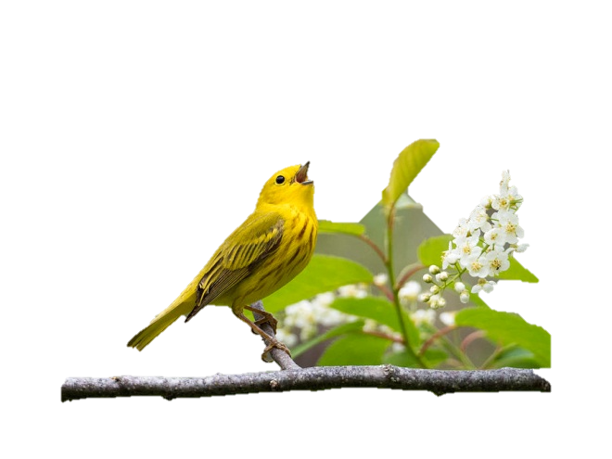
HĐGD ÂM NHẠC
LỚP 1
Học bài hát: THẬT LÀ HAY
Nhạc và lời: Hoàng Lân

Slide 3
HĐ1. Nghe bài hát Thật là hay

Slide 4
Nêu cảm nhận của các bạn sau khi nghe bài hát là gì?

Slide 5
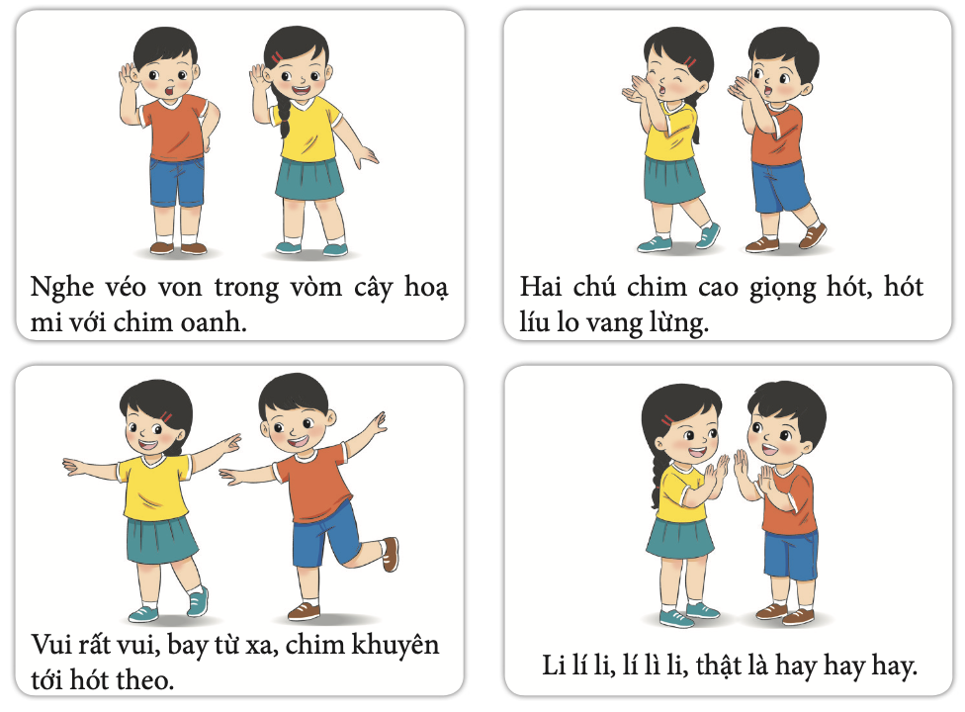
HĐ2. Tìm hiểu lời bài hát Thật là hay
1. ĐỌC THEO
TIẾT TẤU LỜI CA
2. ĐỌC VÀ VẬN
ĐỘNG THEO LỜI
CA.

Slide 6
HĐ3. Nghe lại bài hát vận động tự do

Slide 8
HĐ5. Thay âm thanh yêu thích
Li, La, Lu, Mi

Slide 9
Chim Hoạ Mi

Slide 10
Chim Oanh

Slide 11
Chim Khuyên

Slide 12
Kết thúc tiết học
Chúc các em vui vẻ!

Slide 13
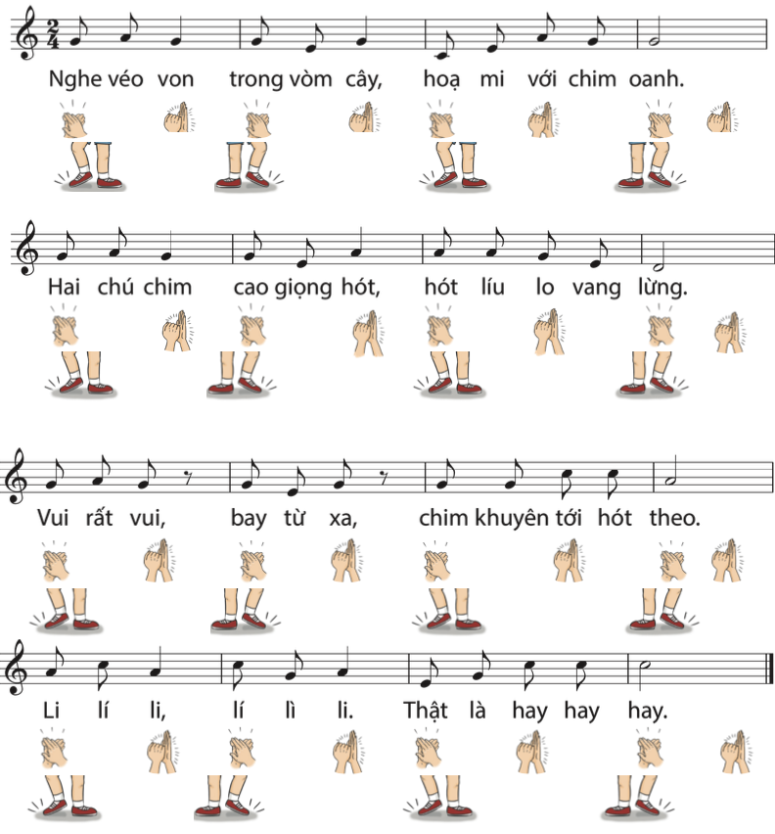
HĐ6. Vỗ tay hoặc dậm chân đệm cho bài hát Thật là hay

